Slide 1



Centro de Excelencia
Medicina de Precisión
Santiago, Mayo 31 de 2016

Slide 2
Ricardo Armisén Y.
Head of Research
Precision Medicine Center of Excellence
| Pfizer Chile |
ricardo.armisen@Pfizer.com
This document provides an outline of a presentation and is incomplete without the accompanying oral commentary and discussion. Conclusions and/ or potential strategies contained herein are NOT necessarily endorsed by Pfizer management. Any implied strategy herein would be subject to management, regulatory and legal review and approval before implementation.

Slide 3
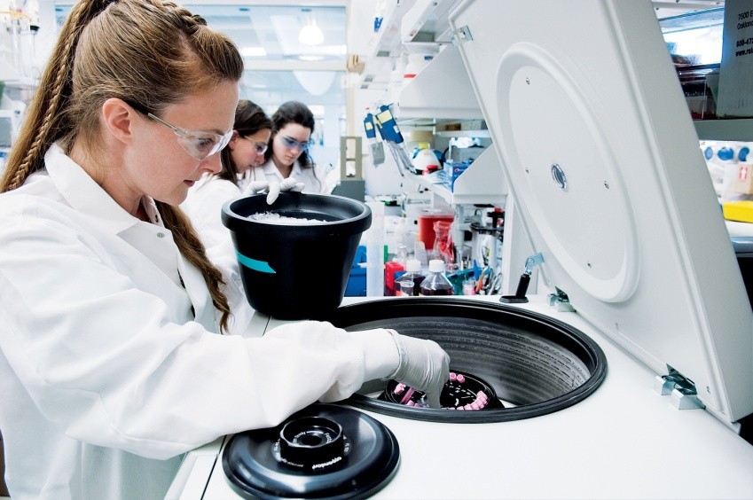
Platform: Research & Development
Historically, we have invested more than $7 billion a year toward developing safe and effective medicines. We work with more than 250 partners in academia and industry.
We have state-of-the-art research facilities in:
California (La Jolla, San Francisco)
China (Shanghai)
Connecticut (Groton)
Massachusetts (Andover, Cambridge)
Missouri (St. Louis)
New York (Pearl River)
U.K.(Cambridge, Sandwich)
We are committed to the safety of patients who take part in our trials, and uphold the highest ethical standards in all of our research initiatives.

Slide 4









Our Commitments
Rigor and excellence in science and medicine.
A high standard for innovation, combining customer insights with a breadth of scientific approaches to combat diseases.
A vibrant culture that inspires innovation, demands collaboration, cultivates diversity, and delivers quality.
A sense of urgency that drives fast, flexible, effective execution.
Creative external partnerships that access the best science and speed our progress.
4
Notes:
The WRD-LT have defined these commitments – essentially operating principles…
This reflects how we strive to operate, what we must expect from each other. They reflect important Pfizer and WRD values, which I will also discuss a little later.
4

Slide 5



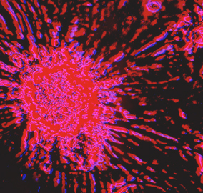
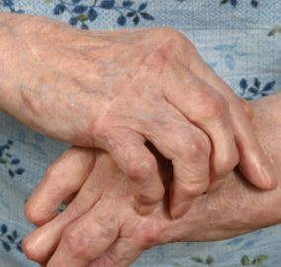
R&D Focus
We focus our resources in disease areas where we have the best chance of scientific and commercial success:
Neuroscience
CVMED
Vaccines
Oncology
Inflammation / Immunology
Collaboration is fundamental to our strategy. We have wide-ranging partnerships with other innovator companies, academic institutions and non-governmental organizations. Sometimes we license our compounds to others for development. Other times we share the costs – and the risks and benefits – to develop and market products.

Slide 6



























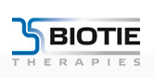
















Collaborate with the Best Talent around the Globe
Washington
Asia
New York
Pennsylvania
Massachusetts
California
Europe
Australlia
North Carolina
Missouri

Slide 7



A Comprehensive Turn-Around
Strategy is Underway
Focused on Three Horizons
to Drive Sustained Progress
Precision Medicine
Networked, interactive R&D
Breakthrough productivity
Horizon 3
R&D Ecosystem of the Future
Next generation therapeutics
Open and external innovation
Vaccines for all ages and geographies
Horizon 2
Innovate New Capabilities
Maximize productivity and ROI
Deep knowledge of pathogenic mechanisms
Medically differentiated products
Horizon 1
Deliver the Portfolio
Notes:
The Three Horizons frame a vigorous turn around strategy.
Along the first horizon, we are….
Along horizon two, we are pushing the boundaries…
Along the third horizon, we are aiming to …
Expanded internal and external capabilities …. the focus on precision medicines …differentiated innovation … and our commitment to driving WRD as a business - will yield an exciting step change in productivity.

Slide 8
Precision Medicine
– Breast Cancer Segmentation
What is precision medicine?
Building disease understanding to identify the right pathways and targets
Linking disease understanding and clinical outcomes
Omics information
Standard Treatment
HER2⁺
Basal
Luminal A
Luminal B
Herceptin
Low overall response rate
High response rate
Current unmet need
12%
6.3%
36.5%
CDK4/6 relevant signatures in breast cancer subtypes, to be explored in clinical phase 1/2 studies

Slide 9
Pfizer en Chile
1959
18
370
56%
Pfizer abre sus oficinas en Chile
Empleados a lo largo de Chile
Porcentaje de mujeres en el total de empleados
Nacionalidades
13
114
MÁS DE
1°
1.060
Centro Internacional de Excelencia en Medicina de Precisión en Latam
Estudios Clínicos realizándose en el Chile
Centros Médicos han realizado estudios para Pfizer.
Actualmente 49
Voluntarios enrolados en los estudios clínicos

Slide 10
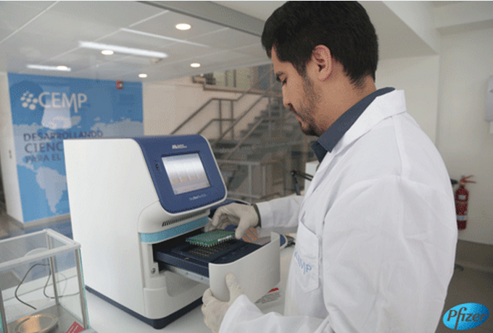
Centro de Excelencia
La Misión del CEMP es desarrollar nuevo conocimiento en el campo de la medicina de precisión que contribuya entender los complejos mecanismos subyacentes de la enfermedad, para identificar tratamientos más eficaces y menos tóxicos para el bienestar de los pacientes con cáncer alrededor del mundo.
Visión: Queremos que en el futuro, el CEMP sea reconocido como un centro de referencia en la Región, para el desarrollo del conocimiento en el campo de la medicina de precisión.

Slide 11
Proyectos de
Investigación

Slide 12
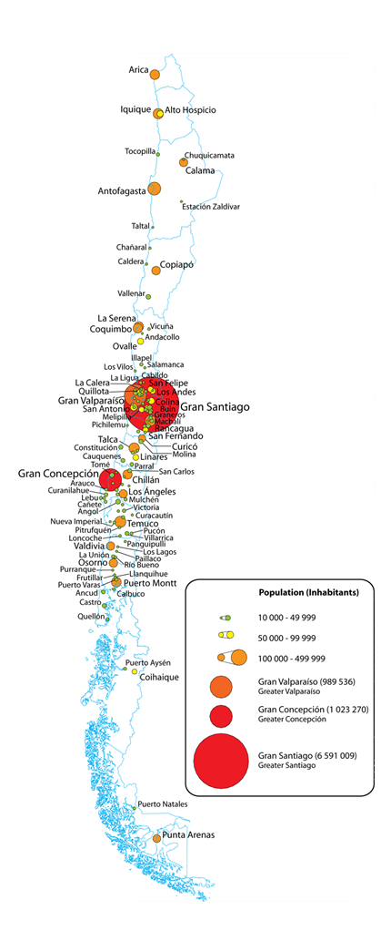
Instituciones vinculadas
– Instituto Nacional del Tórax, Santiago
– Centro de Estudio Internacional del Cáncer CIEC, Santiago
– Hospital Base de Arica, Arica
– Hospital Base de Puerto Montt, Puerto Montt
– Hospital Base Valdivia.
– Hospital Clínico de Viña del Mar, y
– Hospital Clínico Univ. de Chile, Santiago
– Hospital DIPRECA, Santiago
– Hospital Regional de Antofagasta, Antofagasta
– Hospital Regional de Concepción, Concepción
– Instituto Clínico Oncológico del Sur ICOS, Temuco
– Universidad Católica del Norte, La Serena
– Universidad de La Frontera, Temuco
Arica, 1
Antofagasta, 1
Viña, 1
Santiago, 7
Concepción, 1
Temuco, 2
Valdivia, 1
Puerto Montt, 1

Slide 13
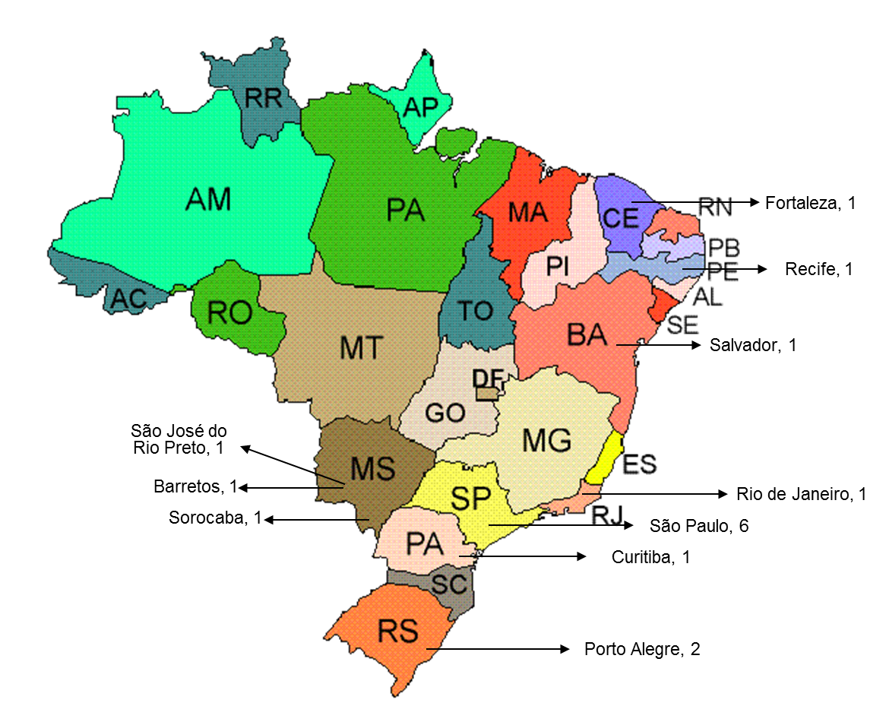
Instituciones vinculadas
– A.C. Camargo Cancer Center, São Paulo
– Instituto do Cancer do Estado de São Paulo ICESP, São Paulo
– Centro de Pesquisa UNIFESP, São Paulo
– Hospital Base de Sao Jose do Rio Preto, São José do Rio Preto
– Hospital de Cancer de Barretos, Barretos
– Hospital Israelita Albert Einstein, São Paulo
– Hospital Santa Marcelina, São Paulo.
– Hospital São Lucas PUC, Porto Alegre
– Instituto COI, Rio de Janeiro
– Instituto de medicina integral Prof. Fernando Figueira – IMIP, Recife
– Instituto del Cancer do Ceará (ICC), Fortaleza
– Instituto IAMSPE - HSPE/FMO, São Paulo
– Irmandade da Santa Casa de Misericordia de Porto Alegre, Porto Alegre, y
– Liga Paranaense de combate ao Cancer - Hospital Erasto Gaertner, Curitiba
– Nucleo de Oncologia da Bahia, Salvador
– Onco Clínicas Especializadas, Sorocaba

Slide 14
Líneas de Investigación
1. NGS Pulmón: “NIRVANA: Estudio Multicéntrico no Intervencional, para la Validación de Tecnologías de Diagnóstico Molecular en Pacientes con Cáncer de Pulmón de Células No Pequeñas”.
Este estudio tiene por objeto demostrar la utilidad de la tecnología de secuenciación de última generación (NGS) en el diagnóstico molecular de alteraciones genéticas del tumor en genes como ALK, ROS1 y EGFR, que son susceptibles de ser tratadas con terapias dirigidas. Esta tecnología NGS permitiría un diagnóstico más sensible, especifico y exacto de la mayoría de las alteraciones de importancia clínica en el tumor, en una sola prueba diagnóstica.
Notes:
Detección de estos marcadores de tal forma de que en el futuro pueda ser empleado como método de detección validado empleado para diagnosticar cancer pulmonar o sea un indicador validado para determinar la presencia/ausencia de marcadores moleculares relacionados con alguna patología.
Particularmente en el cancer de pulmón de célula no pequeña o NSCLC

Slide 15
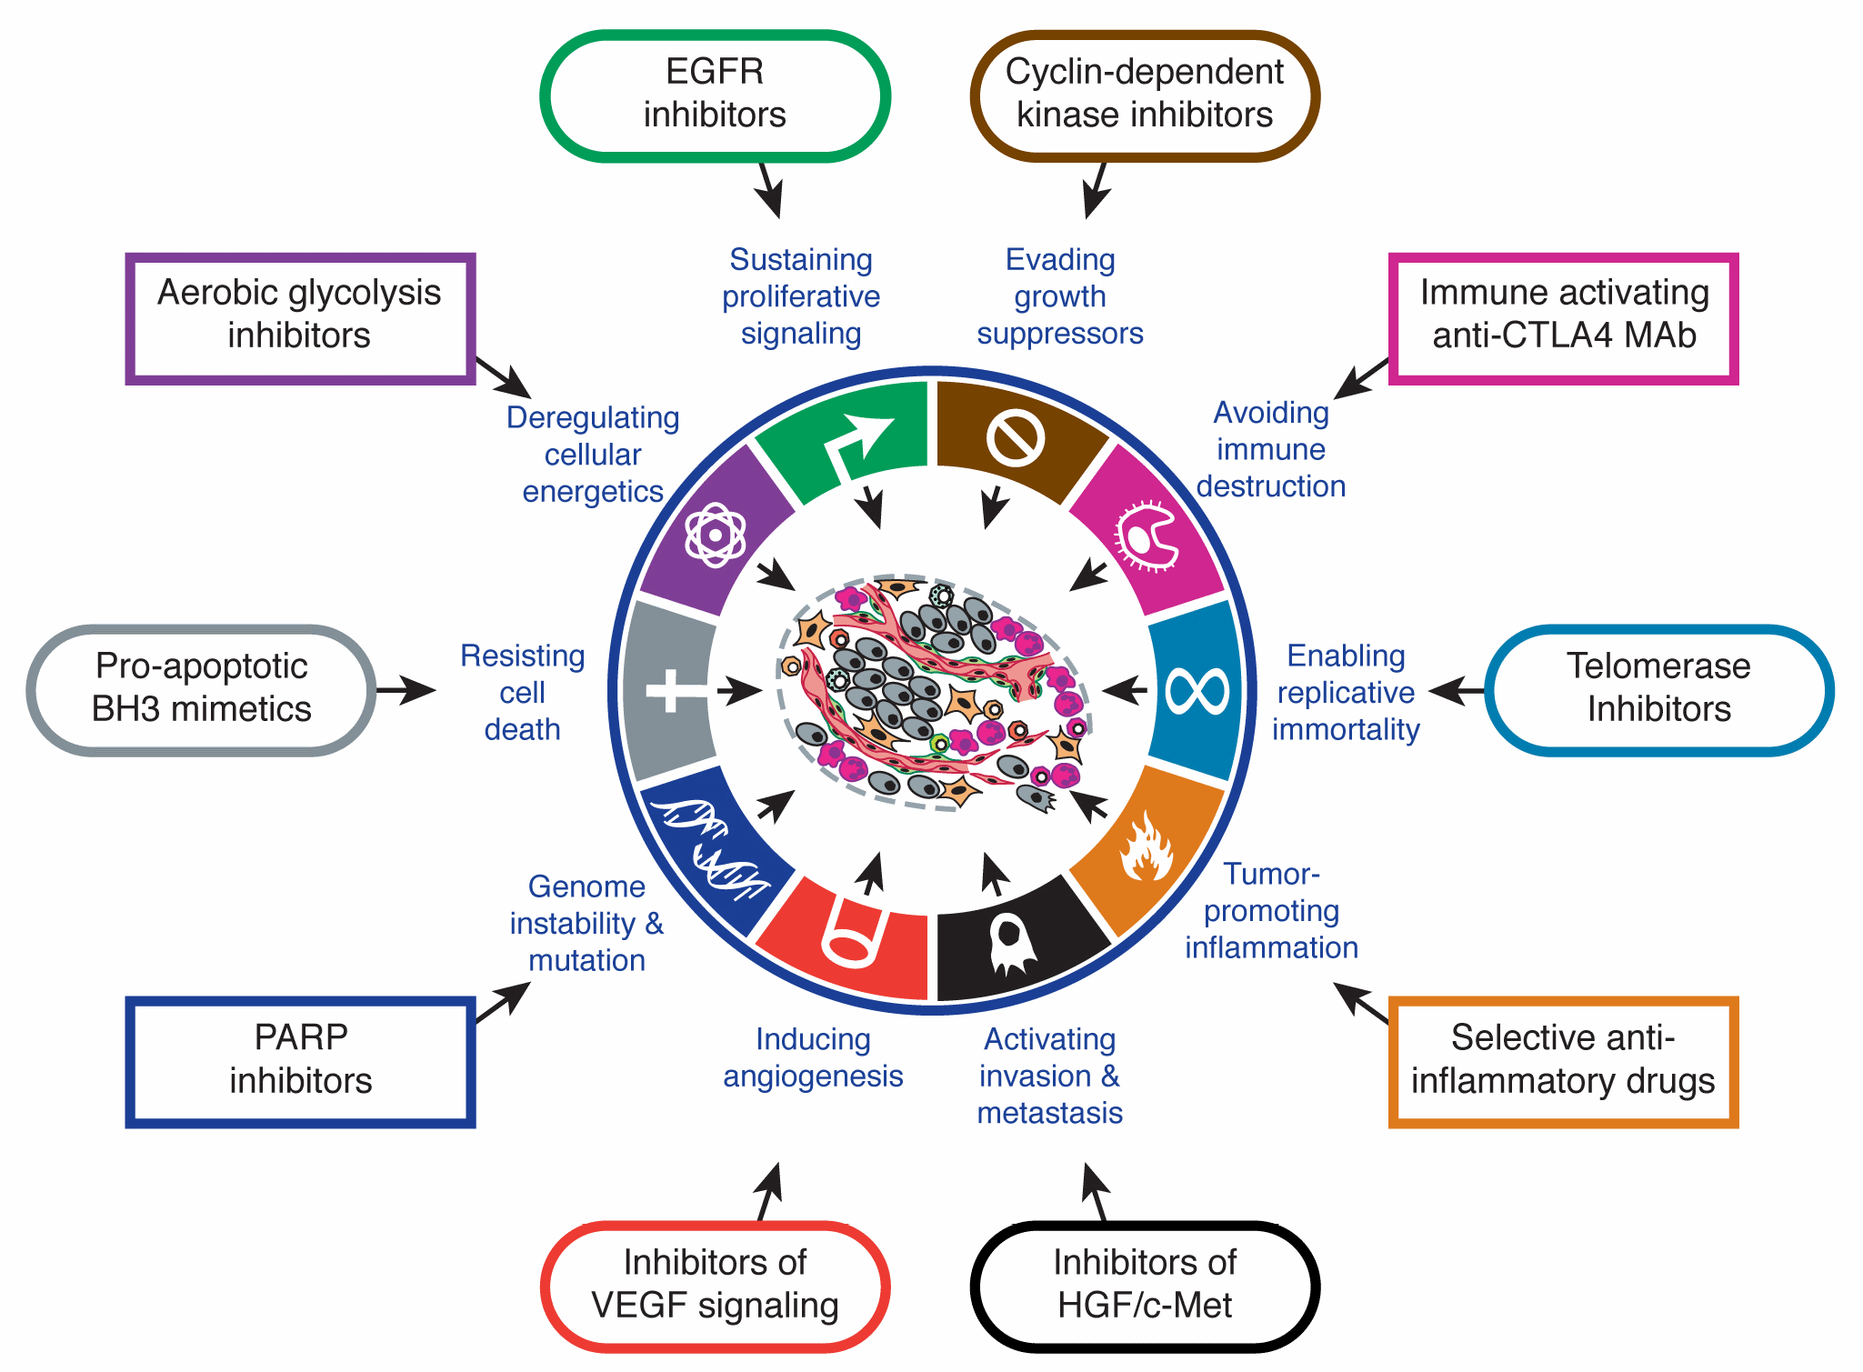

Slide 16
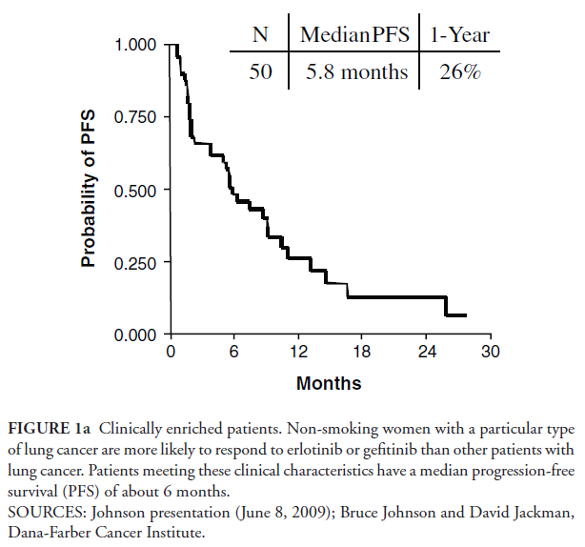

Slide 18


DNA sequencing

Slide 19


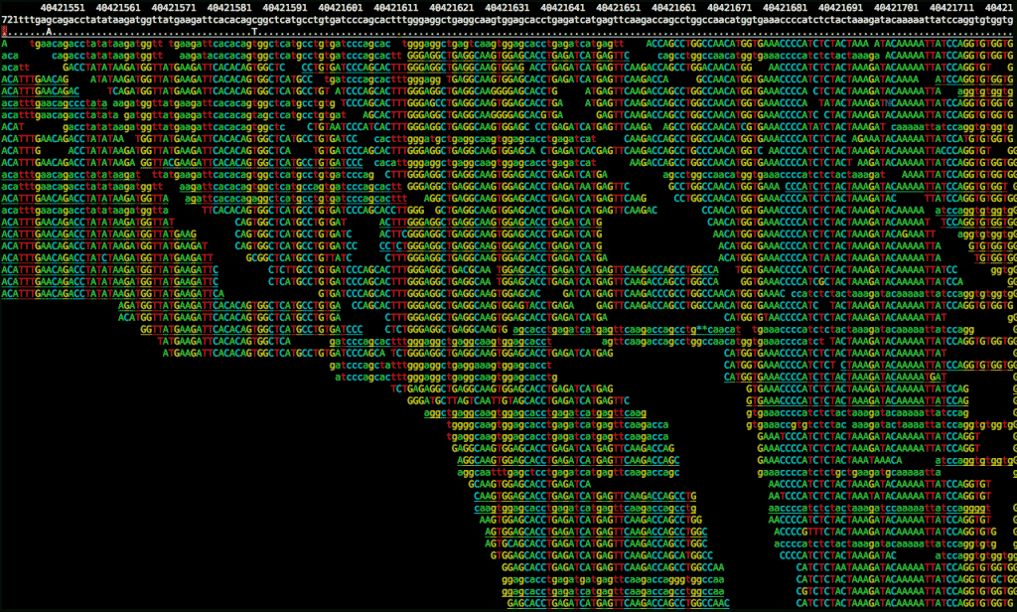
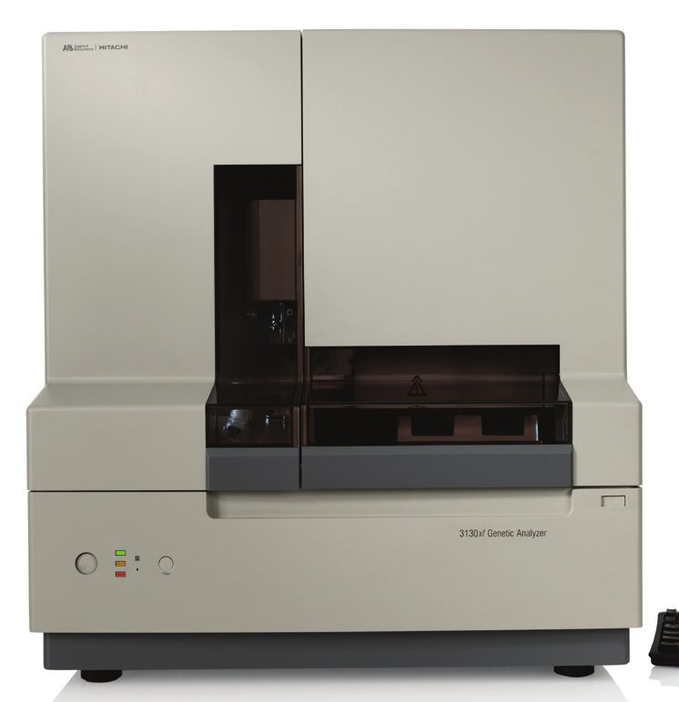
Human Genome

Slide 20
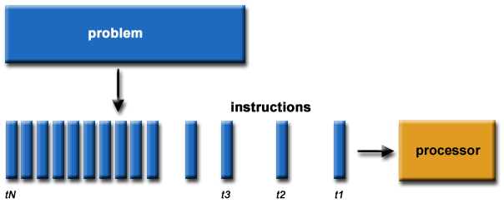
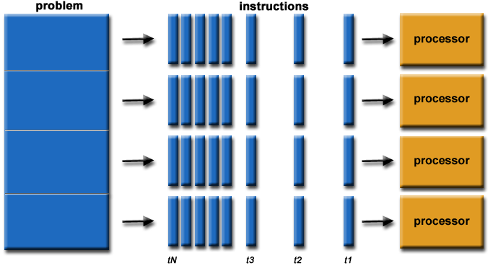

Slide 21
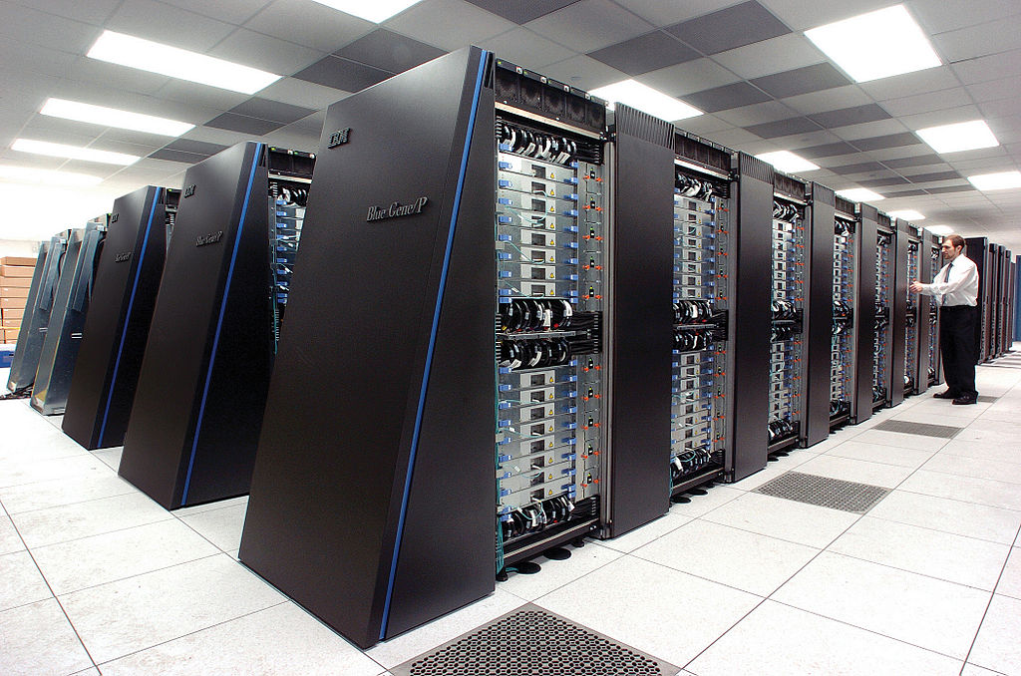
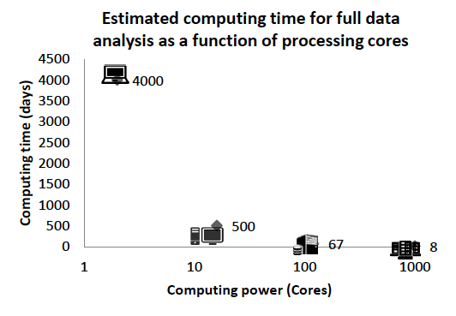

Slide 22
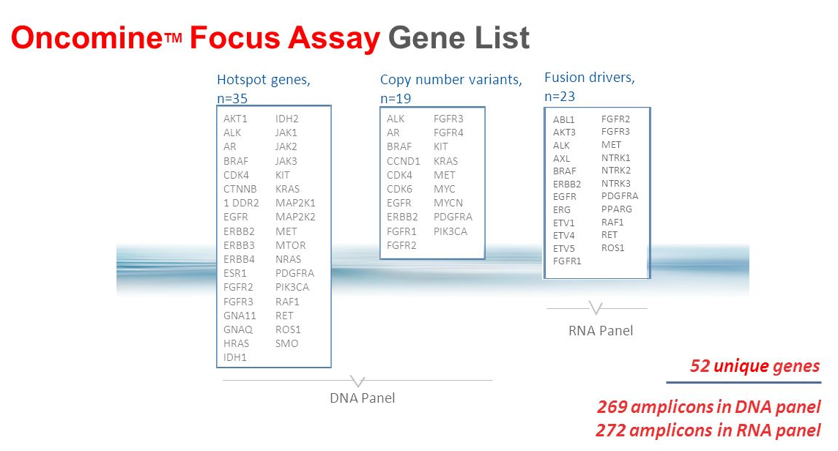

Slide 23
Genome technologies
Diagnosis and prognosis for individual patients
“Individualized” profile of cancer alterations
Target therapy trials
Targeted agents
Targeted agents
Cancer genome alterations
Cancer genome alterations

Slide 24
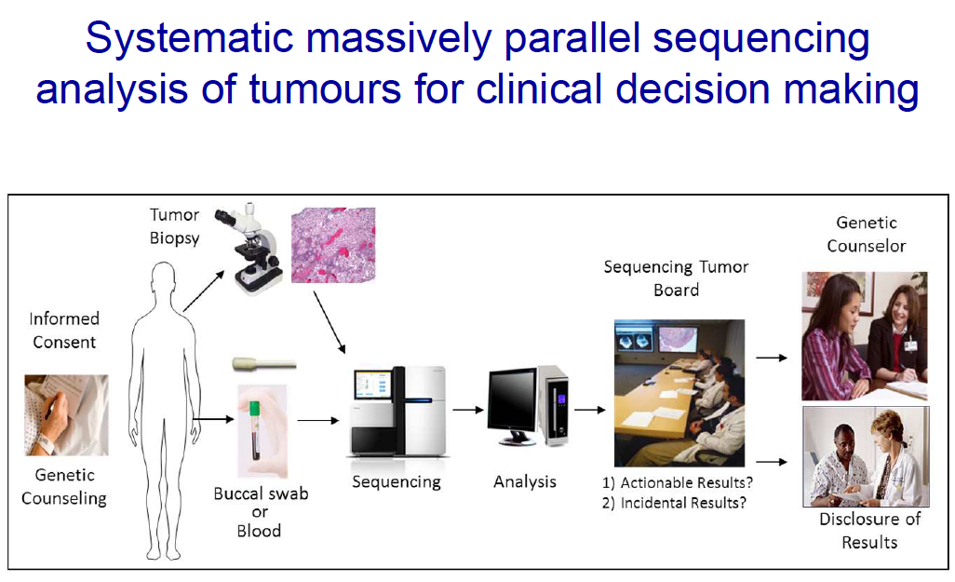

Slide 25












Cadena de Valor
Antofagasta
Santiago
Viña
Concepción
Valdivia
ICE Precision Medicine
AC Camargo
ICESP
Onco Net
Dx. NSCLC
Ethics Committee
Inform Consent
Clinical Data
Bx. QA (Protocol + training)
FISH Q (Training)
Tissue + Blood
NGS, CTC, FISH
Clinical DATA
Bioinformatics
INSPIRE Site
Protocols must comply with various Regulatory Agencies standards
Dx. NSCLC
Ethics Committee
Inform Consent
Clinical Data
Tissue + Blood
FISH + NGS + CTC
Send DATA to Chile for processing

Slide 26
Líneas de Investigación
2- Células Tumorales Circulantes en Sangre: “Validar el uso de un prototipo experimental de detección de Células Tumorales Circulantes, como método de diagnóstico de cáncer pulmonar de células no pequeñas NSCLC.”
La primera etapa de este protocolo de investigación se desarrolló en el laboratorio de Siemens AG en Duluth, Georgia USA. En donde se ha fabricado un prototipo experimental que busca detectar Células Tumorales Circulantes (CTC) en la sangre, de pacientes con diagnóstico de adenocarcinoma pulmonar, mediante la detección de los biomarcadores moleculares ALK y 5T4.
Notes:
Detección de estos marcadores de tal forma de que en el futuro pueda ser empleado como método de detección validado empleado para diagnosticar cancer pulmonar o sea un indicador validado para determinar la presencia/ausencia de marcadores moleculares relacionados con alguna patología.
Particularmente en el cancer de pulmón de célula no pequeña o NSCLC

Slide 27
Líneas de Investigación
3 - NGS Plasma
El objetivo de esta línea de investigación es el desarrollo de un método diagnóstico menos invasivo para el diagnóstico del cáncer. El proyecto consiste en la detección de ácidos nucleicos libres en la sangre que permitan identificar alteraciones genómicas que puedan ser usadas como prueba diagnósticas en la práctica clínica.
4- “The Cito Gastric Classification Project. Identificación de subtipos moleculares asociados a pronóstico y predicción de respuesta a terapia en adenocarcinoma gástrico”.
Este estudio apunta a evaluar alteraciones genéticas relevantes para estratificar pacientes con adenocarcinoma gástrico en grupos de diferente pronóstico y evolución a tratamientos. Este proyecto incluye la secuenciación genómica de 200 muestras de tejido tumoral proveniente de biobanco para posteriormente realizar el análisis multivariado de la información clínica y los resultados moleculares. Esta iniciativa se realiza en colaboración con el Centro de Investigación Traslacional en Oncología de la Pontificia Universidad Católica, con presupuesto propio de Pfizer.
Notes:
Detección de estos marcadores de tal forma de que en el futuro pueda ser empleado como método de detección validado empleado para diagnosticar cancer pulmonar o sea un indicador validado para determinar la presencia/ausencia de marcadores moleculares relacionados con alguna patología.
Particularmente en el cancer de pulmón de célula no pequeña o NSCLC

Slide 28
Líneas de Investigación
5. “ADAR. La adenosina desaminase de RNA (ADAR) promueve la progresión del cáncer de mama a través de la regulación de genes de ciclo celular y reparación del DNA”.
Este estudio busca definir a nivel clínico y preclínico el rol que juegan las modificaciones del RNA mensajero mediados por ADAR en la progresión del cáncer de mama. Este proyecto es financiado con aportes Fondecyt y se realiza en colaboración con el Centro de Investigación y Tratamiento del Cáncer de la Universidad de Chile, la Fundación Ciencia y Vida, y la Red de Investigación en Cáncer de Estados Unidos y Latinoamérica (USLACRN).
Notes:
Detección de estos marcadores de tal forma de que en el futuro pueda ser empleado como método de detección validado empleado para diagnosticar cancer pulmonar o sea un indicador validado para determinar la presencia/ausencia de marcadores moleculares relacionados con alguna patología.
Particularmente en el cancer de pulmón de célula no pequeña o NSCLC

Slide 29
Construyendo Ecosistema

Slide 30
Redes de colaboración
Media
News papers
Scientific publications
Target Audiences
Social
Technology Providers
Siemens
Thermo Fisher
IBM
Pfizer
GIP
OBU
WRD
ERDI
Medical
Legal
CTI
La Jolla
Academia
Med / Ing Faculties
Ad. Board MoH
Hospitales
Universities
Inst. Internacionales
Biotech Association
Funding
Venture
Otros
Corfo
NHI
Government
MoH
ISP
ETESA
IBR
Corfo
MoE
Pro. Bodies
Scientific Associations
CIF
US Embassy
AmCham

Slide 31







Acuerdos Estratégicos
MoU Pontificia Universidad Católica
MoU Universidad Mayor
MoU Universidad Andres Bello
Universidad de Chile
Inst. Nacional del Tórax
AC Camargo
ICESP

Slide 32
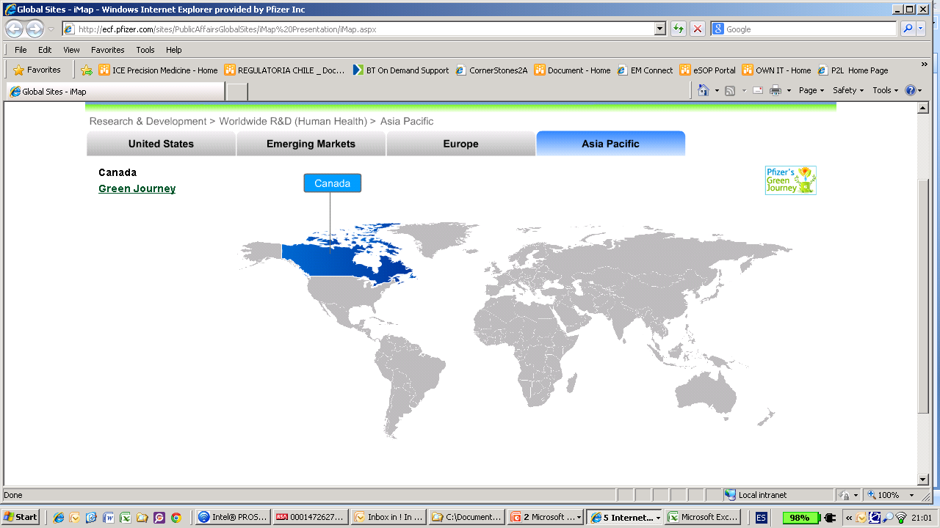
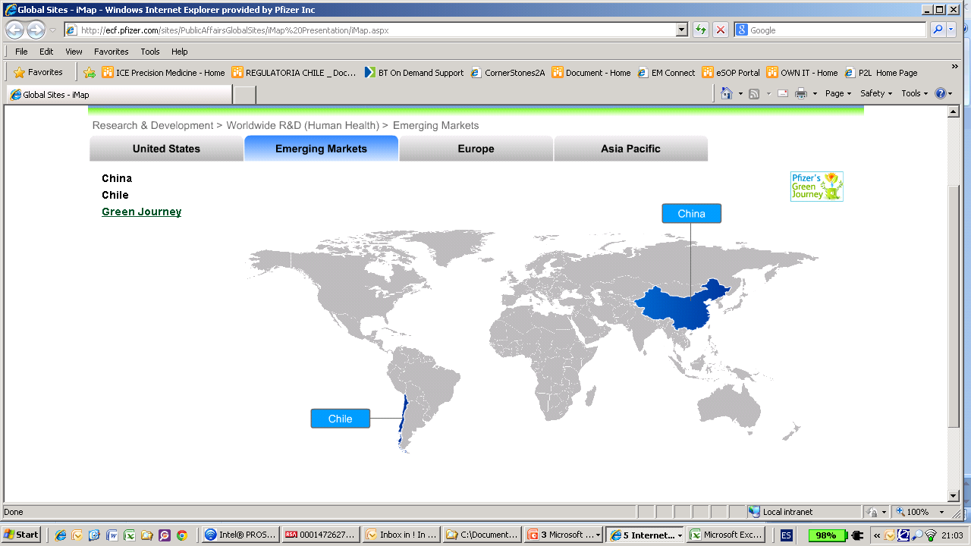
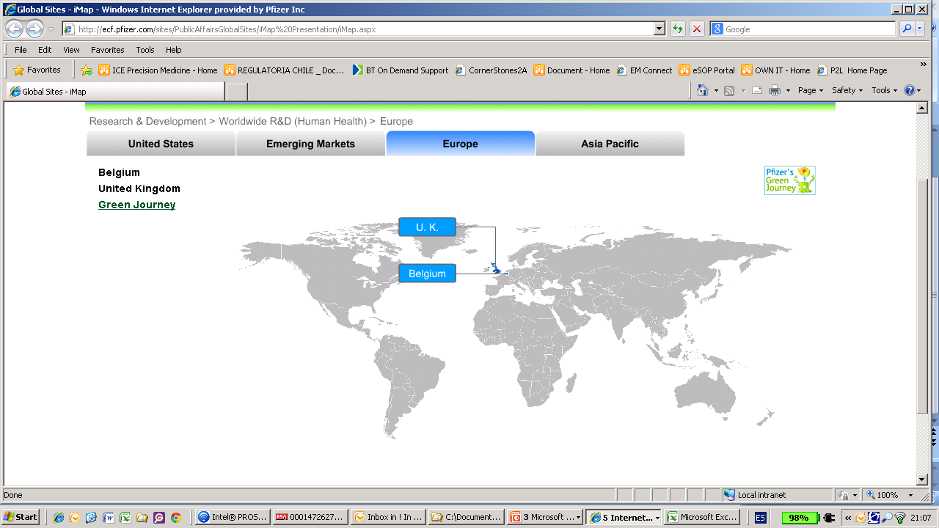
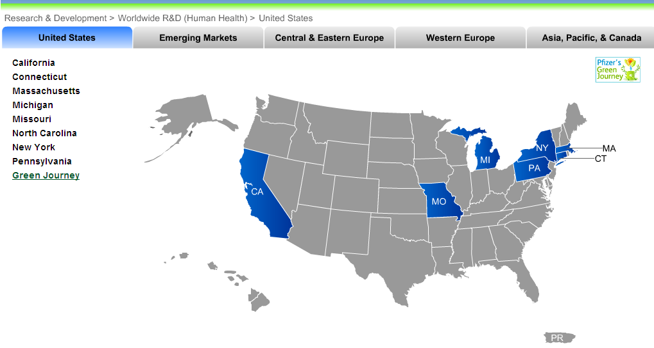
Investigación en Pfizer
Desde este centro, se ha establecido una Red Internacional de Investigación Oncológica, con equipos en Chile, Brasil y La Jolla California
Pfizer espera consolidar el desarrollo y la investigación en Chile, para llegar a ser un líder innovador en la región

Slide 33
Visión de mediano y largo plazo
Impacto corto plazo | Impacto Med/largo plazo
Análisis Interino 1000 muestras | Terminar investigación Publicaciones científicas Validación de la tecnología
Transferencia de conocimiento Cultura de Calidad, SOP, WI | ISO 9001 ISO 14000
Transferencia de Conocimiento Oportunidades y experiencia | Profesionales capacitados en el mercado
Desarrollo de relaciones basadas en confianza Sinergia y colaboración entre instituciones | Desarrollo de iniciativas de colaboración exitosas que generen conocimiento y negocios
Programas Universitarios Rotaciones y pasantías Nacionales e internacionales Educación científica continuada | Mejorar las capacidades profesionales del mercado Mejorar la empleabilidad
Consolidar a Chile como un polo de desarrollo biotecnológico en la Región
NGS: Obtener Resultados
Mientras Seguimos Investigando
Estándares de Calidad
Desarrollar y retener los mejores talentos
Red de trabajo colaborativo
Programas educativos de clase mundial
Atraer Inversión y negocios en Biotecnología

Slide 34
el CEMP…
Permitirá hacer transferencia tecnológica que aumentará las capacidades y conocimiento de los profesionales de la Salud, entorno al diagnóstico y tratamiento del cáncer en Chile.
Líneas de investigación contribuirán a mejorar la calidad y disminuir la variabilidad de los diagnósticos actualmente disponibles.
Favorecerá la creación de un ecosistema en investigación genómica y medicina de precisión en Chile.

Slide 35
Ricardo Armisén Y.
Head of Research
Precision Medicine Center of Excellence
| Pfizer Chile |
ricardo.armisen@Pfizer.com
This document provides an outline of a presentation and is incomplete without the accompanying oral commentary and discussion. Conclusions and/ or potential strategies contained herein are NOT necessarily endorsed by Pfizer management. Any implied strategy herein would be subject to management, regulatory and legal review and approval before implementation.

Slide 36
Centro de Excelencia
Medicina de Precisión

